Slide 1
Ch 12 / 데이터베이스 연동 기술
Notes:
1

Slide 2
차례
데이터 접근
MySQL 사용법
MySQL 예제 프로그램
Oracle 사용법
Oracle 예제 프로그램
MariaDB 사용법
MariaDB 예제 프로그램
MySQL에서 PHP 프로그래밍
Notes:
2

Slide 3
데이터 접근
SQL
Structured Query Language
데이터베이스에서 정보를 얻거나 갱신하기 위한 표준화된 언어
DML
SELECT : 검색 조건에 맞는 데이터를 선택
INSERT : 새로운 데이터를 삽입
UPDATE : 기존의 데이터를 수정
DELETE : 기존의 데이터를 삭제
Notes:
3

Slide 4
fruit 테이블
name | price | color | country
Apple | 10 | Red | Korea
Pear | 20 | Yellow | Korea
Peach | 30 | Pink | Korea
Watermelon | 40 | Green | Korea
Persimmon | 50 | Orange | Korea
Tomato | 60 | Red | USA
Banana | 70 | Yellow | Indonesia
Kiwi | 80 | Green | New Zealand
Pineapple | 90 | Green | Indonesia
Jujube | 100 | Green | China
Notes:
4

Slide 5
SELECT
특정 테이블에서 데이터를 검색할 때 사용
fruit 테이블을 사용하여 색깔(color)이 빨간색인 과일의 이름(name)과 가격(price)를 가져오는 문장
SQL에서 특정 데이터가 문자열로 되어 있으면 작은 따옴표(‘)로 묶어주어야 하며 숫자는 작은 따옴표로 묶지 않고 그냥 사용
SELECT name, price FROM fruit WHERE color = ‘빨간색’;
name | price
Apple | 10
Tomato | 60
Notes:
5

Slide 6
INSERT
특정 테이블에 데이터를 삽입할 때 사용
fruit 테이블에 이름은 멜론이고 가격은 110원, 색깔은 초록색이며 원산지는 한국인 데이터를 삽입
INSERT INTO fruit VALUES (‘Melon', 110, 'Green', 'Korea’);
name | price | color | country
Melon | 110 | Green | Korea
Notes:
6

Slide 7
UPDATE
특정 테이블에서 데이터를 수정할 때 사용
fruit 테이블에서 이름(name)이 멜론인 데이터를 가격(price)은 120으로, 원산지(country)는 일본으로 수정
UPDATE fruit SET price=120, country='Japan‘ WHERE name='Melon';
name | price | color | country
melon | 120 | green | Japan
Notes:
7

Slide 8
DELETE
특정 테이블에서 데이터를 지울 때 사용
fruit 테이블에서 이름(name)이 멜론인 데이터를 삭제
DELETE FROM fruit WHERE name=‘Melon’;
Notes:
8

Slide 9
MySQL 사용법
MySQL 사용 순서
mysqli_connect()
데이터베이스 접속
mysqli_query()
SQL 명령 실행
mysqli_fetch_row()
실행 결과를 한 행씩 가져옴
mysqli_free_result()
메모리에 저장된 result값을 비움
mysqli_close()
데이터베이스 접속 해제
Notes:
9

Slide 10
mysqli_connect (From PHP 5)
MySQL이 설치된 hostname에 접근하여 username과 password를 통해 MySQL에 로그인
데이터베이스 dbname에 접속
성공하면 Server 연결을 나타내는 object를 리턴
mysqli_close() 를 호출하지 않아도 스크립트의 실행이 끝나면 자동으로 close됨
mysqli mysqli_connect (
[string hostname, string username, string password,
string dbname[, string port [, string socket]]
Notes:
10

Slide 11
mysqli_query (From PHP 5)
현재 활성화된 데이터베이스(link)에서 query를 실행
link 파라미터는 mysqli_connect() 함수의 리턴값임
SELECT, SHOW, DESCRIBE, EXPLAIN 쿼리에 성공하면 mysqli_result 객체를, 그 외의 쿼리에 성공하면 TRUE를, 실패하면 FALSE를 리턴
resource mysqli_query (mysqli link, string query
[, int resultmode])
Notes:
11

Slide 12
mysqli_fetch_row (From PHP 5)
result로부터 결과값을 배열로 리턴
이 함수를 계속 호출하게 되면 result로부터 다음 row를 읽어 옴
더 이상 읽어 올 row가 없으면 NULL을 리턴
mixed mysqli_fetch_row (mysqli_result result)
Notes:
12

Slide 13
mysqli_free_result
메모리에 저장된 result값을 비우는 함수
result 객체가 더 이상 사용되지 않을 때 꼭 mysqli_free_result 함수를 이용하여 결과를 비워줘야 함
mixed mysqli_free_result (mysqli_result result)
Notes:
13

Slide 14
mysqli_close (From PHP 5)
link로 연결된 데이터베이스를 닫음
성공하면 TRUE, 실패하면 FALSE를 리턴
bool mysqli_close (mysqli link)
Notes:
14

Slide 15
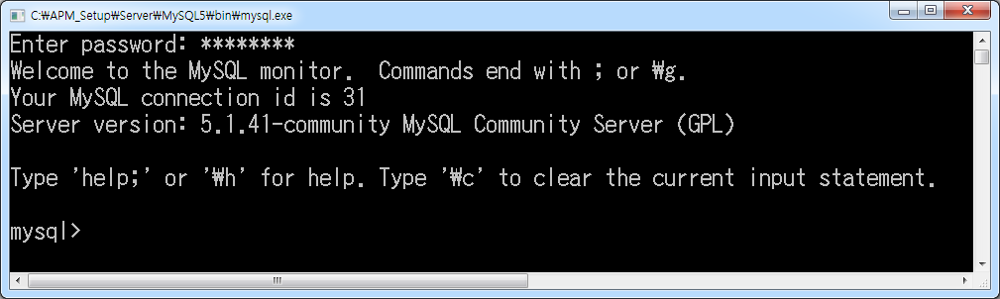
MySQL 예제 프로그램
MySQL 로그온
Notes:
15

Slide 16
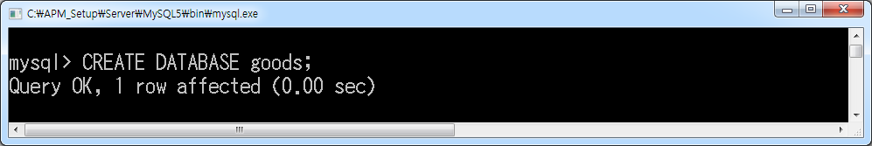
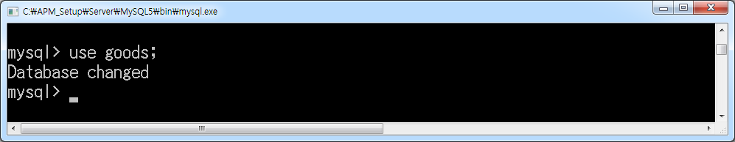
데이터 베이스 생성
데이터 베이스 선택
Notes:
16

Slide 17
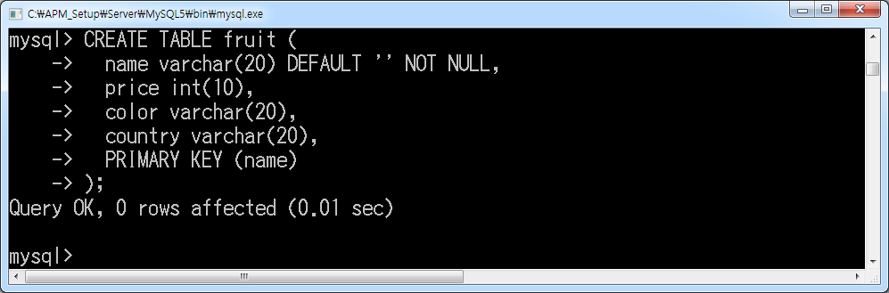
테이블 만들기
CREATE TABLE fruit (
name varchar(20) DEFAULT ‘’ NOT NULL,
price int(10),
color varchar(20),
country varchar(20),
PRIMARY KEY (name)
);
Notes:
17

Slide 18
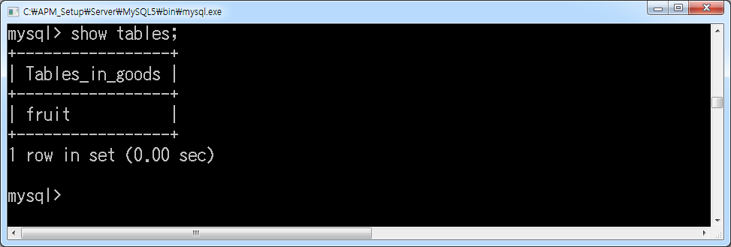
데이터베이스 내의 모든 테이블 보기
show tables;
Notes:
18

Slide 19
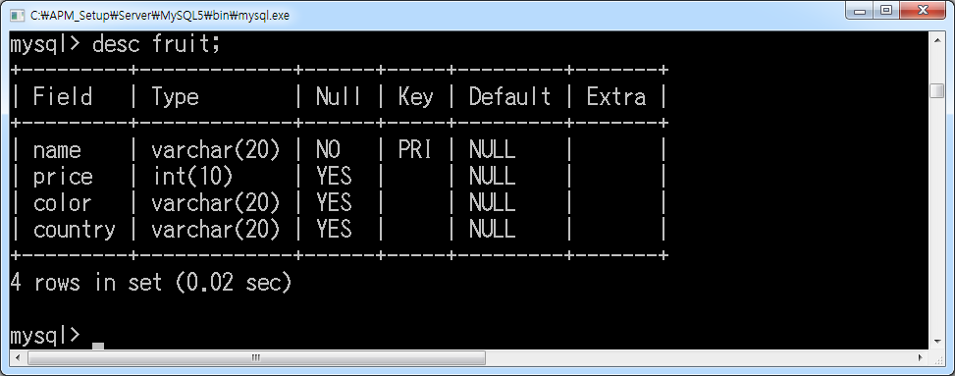
테이블의 속성 보기
desc fruit;
Notes:
19

Slide 20
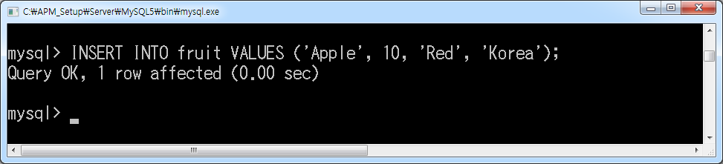
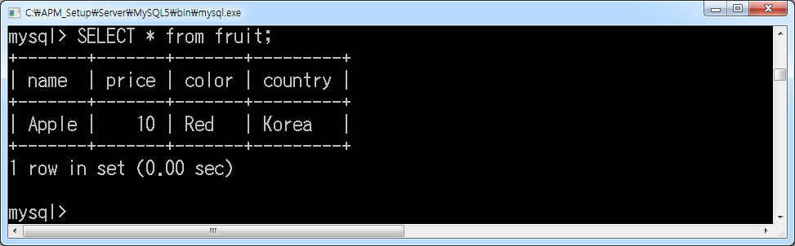
테이블의 데이터 삽입
테이블 모든 데이터 확인
Notes:
20

Slide 21
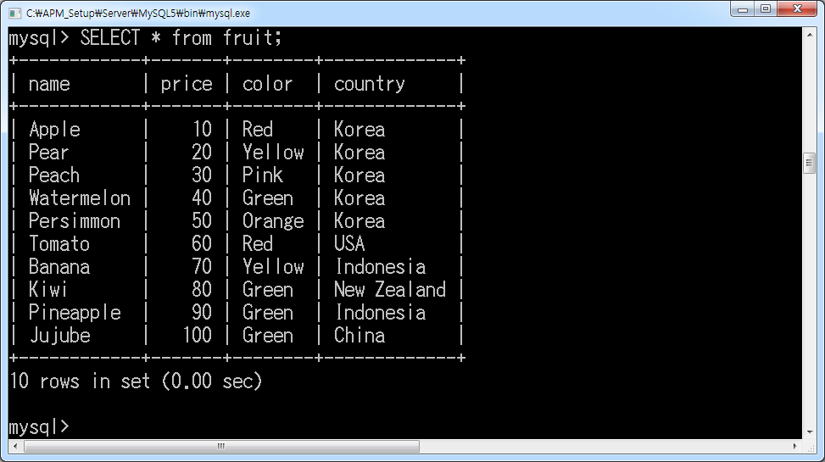
표 입력 후 확인
Notes:
21

Slide 22
예제 fruit_mysql.php (cont’d)
<html>
<body>
<?php
$conn = mysqli_connect('localhost', 'root', 'apmsetup', 'goods');
if (mysqli_connect_errno()) {
printf("%s \n", mysqli_connect_error());
exit;
}
$query = “select * from fruit where price >= 50”;
$result = mysqli_query ($query);
Notes:
22

Slide 23
예제 fruit_mysql.php
print “<table border=1><tr>” .
“<th>Name</th>” .
“<th>Price</th>” .
“<th>Color</th>” .
“<th>Country</th></tr>”;
while ($row = mysqli_fetch_row ($result)) {
print “<tr><td>” . $row[0] . “</td>” .
“<td>” . $row[1] . “</td>” .
“<td>” . $row[2] . “</td>” .
“<td>” . $row[3] . “</td></tr>”;
}
print “</table>”;
mysqli_free_result($result);
mysqli_close($conn);
?>
</body>
</html>
Notes:
23

Slide 24
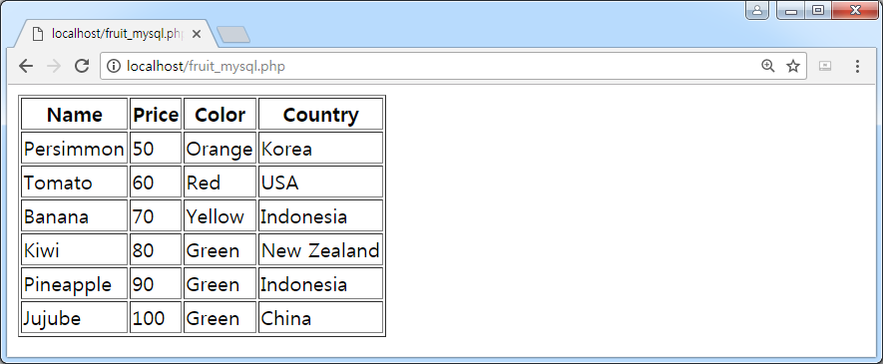
RESULT
Notes:
24

Slide 25
Oracle 사용법
Oracle 사용 순서
ora_logon()
ora_open ()
ora_exec ()
ora_parse ()
ora_fetch_into ()
ora_commit ()
ora_logoff ()
ora_close ()
Notes:
25

Slide 26
ora_logon
User와 password를 통해서 PHP와 Oracle 데이터베이스 사이를 연결
ora_open
connection을 가지고 Oracle cursor를 여는 함수
Cursor: 질의 결과에서 한 행을 가리키는 포인터
int ora_logon (string user, string password)
int ora_open (int connection)
Notes:
26

Slide 27
ora_parse
주어진 cursor를 가지고 PL/SQL 블록이나 SQL 문장을 파스
성공하면 0, 실패하면 -1을 리턴
PL/SQL: Oracle의 프로그래밍 언어
ora_exec
cursor의 파스된 문장을 실행시키는 함수
성공하면 TRUE, 실패하면 FALSE를 리턴
int ora_parse (int cursor, string sql [, int defer])
int ora_exec (int cursor)
Notes:
27

Slide 28
ora_fetch_into
cursor로부터 데이터의 한 row를 읽어와서 result에 배열로 저장
ora_commit
Oracle 트랜잭션 (transaction)을 commit하는 함수
이전 commit 이후의 데이터가 수정, 추가, 삭제되었을 경우에 수정된 데이터들을 데이터베이스에 반영시키기 위해
반영시키지 않고자 할 때에는 ora_rollback() 함수 사용
int ora_fetch_into (int cursor, array result [, int flags])
int ora_commit (int connection)
Notes:
28

Slide 29
ora_close
ora_open() 함수를 통해 열려진 cursor의 연결을 끊고자 할 때 사용
성공하면 TRUE, 실패하면 FALSE를 리턴
ora_logoff
PHP와 Oracle의 연결을 끊을때 사용
성공하면 TRUE, 실패하면 FALSE를 리턴
int ora_close (int cursor)
int ora_logoff (int connection)
Notes:
29

Slide 30
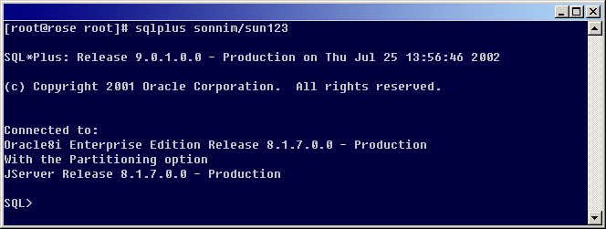
Oracle 예제 프로그램
Oracle 로그온
sqlplus sonnim/sun123
Notes:
30

Slide 31
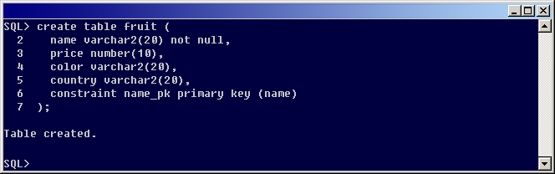
테이블 만들기
CREATE TABLE fruit (
name varchar2(20) NOT NULL,
price number(10),
color varchar2(20),
country varchar2(20),
CONSTRAINT name_pk PRIMARY KEY (name)
);
Notes:
31

Slide 32
데이터베이스 내의 모든 테이블 보기
테이블의 속성 보기
SELECT * FROM tab
DESC toy
Notes:
32

Slide 33
예제 fruit_oracle.php (cont’d)
<html>
<body>
<?PHP
array ($results);
$conn = ora_logon (“sonnim”, “sun123”);
$cur_ind = ora_open ($conn);
ora_parse ($cur_ind, “select * from fruit where price >= 50”);
ora_exec ($cur_ind);
print “<table border=1><tr>” .
“<th>이름</th>” .
“<th>가격</th>” .
“<th>색깔</th>” .
“<th>원산지</th></tr>”;
Notes:
33

Slide 34
예제 fruit_oracle.php
while ($rows = ora_fetch_into ($cur_ind, &$results)) {
print “<tr><td>” . $results[0] . “</td>” .
“<td>” . $results[1] . “</td>” .
“<td>” . $results[2] . “</td>” .
“<td>” . $results[3] . “</td></tr>”;
}
print “</table>”;
ora_close ($cur_ind);
ora_logoff ($conn);
?>
</body>
</html>
Notes:
34

Slide 35
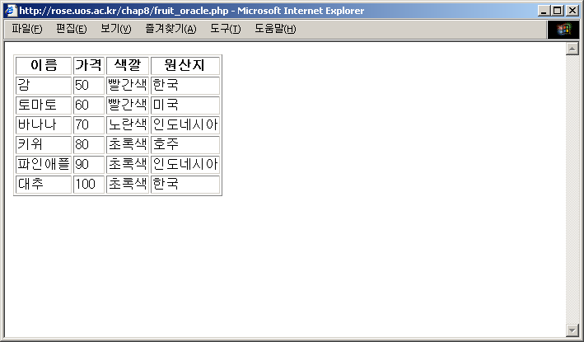
RESULT
Notes:
35

Slide 36
OCI8 (Oracle8 Call-Interface)
OCI8 연결 순서
OCILogon()
OCIParse()
OCIExecute()
OCIFetchInto()
OCICommit()
OCILogoff()
Notes:
36

Slide 37
OCILogon
username과 password를 통해 Oracle 데이터베이스에 연결
OCIParse
conn을 사용하여 query를 파스
query가 유효하지 않으면 FALSE를 리턴
int OCILogon (string username, string password [, string db])
int OCIParse (int conn, string query)
Notes:
37

Slide 38
OCIExecute
이전에 파스된 SQL 문장을 실행
OCIFetchInto
다음 row를 가져와서 result에 배열로 저장
mode 파라미터에는 OCI_ASSOC (연상 배열), OCI_NUM (0부터 시작하는 배열), OCI_RETURN_NULLS (빈 행들도 저장), OCI_RETURN_LOBS (스크립트 대신에 LOB 값으로 저장) 등이 사용
int OCIExecute (int stmt [, int mode])
int OCIFetchInto (int stmt, array &result [, int mode])
Notes:
38

Slide 39
OCICommit
Oracle 트랜잭션을 데이터베이스에 영구적으로 삽입
만일 이전 트랜잭션이 잘못되었다면 OCIRollback() 을 사용하여 이전 트랜잭션을 취소
OCILogoff
PHP와 Oracle의 연결을 끊음
int OCICommit (int conn)
int OCILogoff (int conn)
Notes:
39

Slide 40
OCI 예제 프로그램
예제 (cont’d)
<html>
<body>
<?PHP
array ($results);
$conn = OCILogon (“sonnim”, “sun123”);
$stmt = OCIParse ($conn, “select * from fruit where price >= 50”);
OCIExecute ($stmt);
print “<table border=1><tr>” .
“<th>이름</th>” .
“<th>가격</th>” .
“<th>색깔</th>” .
“<th>원산지</th></tr>”;
Notes:
40

Slide 41
예제 (cont’d)
while ($rows = OCIFetchInto ($stmt, &$results)) {
print “<tr><td>” . $results[0] . “</td>” .
“<td>” . $results[1] . “</td>” .
“<td>” . $results[2] . “</td>” .
“<td>” . $results[3] . “</td></tr>”;
}
print “</table>”;
OCILogoff ($conn);
?>
</body>
</html>
Notes:
41

Slide 42
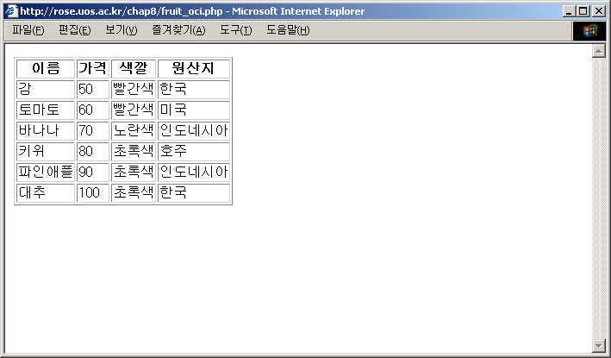
RESULT
Notes:
42

Slide 43
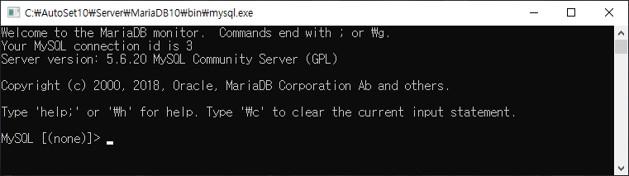
MariaDB 예제 프로그램
MariaDB 로그온
Notes:
43

Slide 44
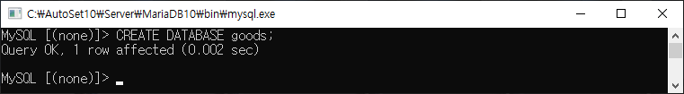
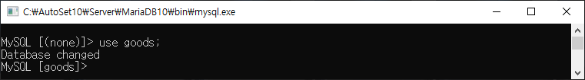
데이터 베이스 생성
데이터 베이스 선택
Notes:
44

Slide 45
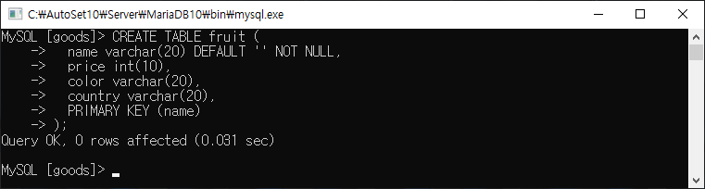
테이블 만들기
CREATE TABLE fruit (
name varchar(20) DEFAULT ‘’ NOT NULL,
price int(10),
color varchar(20),
country varchar(20),
PRIMARY KEY (name)
);
Notes:
45

Slide 46
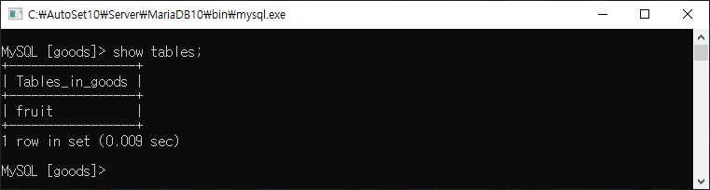
데이터베이스 내의 모든 테이블 보기
show tables;
Notes:
46

Slide 47
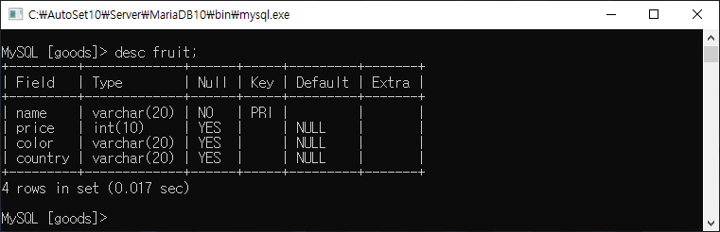
테이블의 속성 보기
desc fruit;
Notes:
47

Slide 48
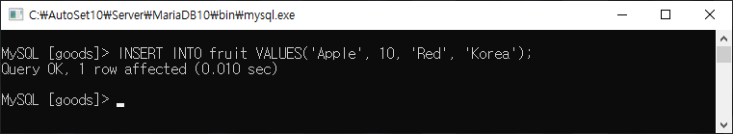
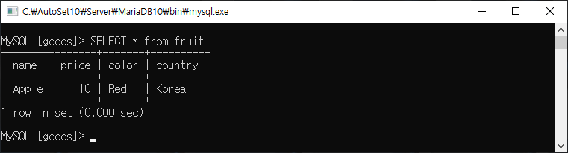
테이블의 데이터 삽입
테이블 모든 데이터 확인
Notes:
48

Slide 49
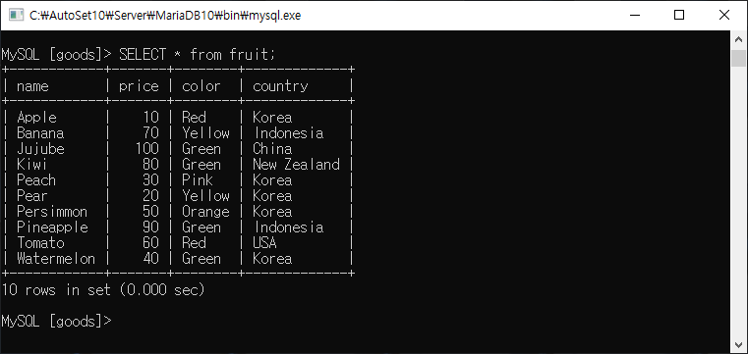
표 입력 후 확인
Notes:
49

Slide 50
예제 fruit_mariadb.php (cont’d)
<html>
<body>
<?php
$conn = mysqli_connect('localhost', 'root', 'autoset', 'goods');
if (mysqli_connect_errno()) {
printf("%s \n", mysqli_connect_error());
exit;
}
$query = “select * from fruit where price >= 50”;
$result = mysqli_query ($query);
Notes:
50

Slide 51
예제 fruit_mariadb.php (cont’d)
print “<table border=1><tr>” .
“<th>Name</th>” .
“<th>Price</th>” .
“<th>Color</th>” .
“<th>Country</th></tr>”;
while ($row = mysqli_fetch_row ($result)) {
print “<tr><td>” . $row[0] . “</td>” .
“<td>” . $row[1] . “</td>” .
“<td>” . $row[2] . “</td>” .
“<td>” . $row[3] . “</td></tr>”;
}
print “</table>”;
mysqli_free_result($result);
mysqli_close($conn);
?>
</body>
</html>
Notes:
51

Slide 52
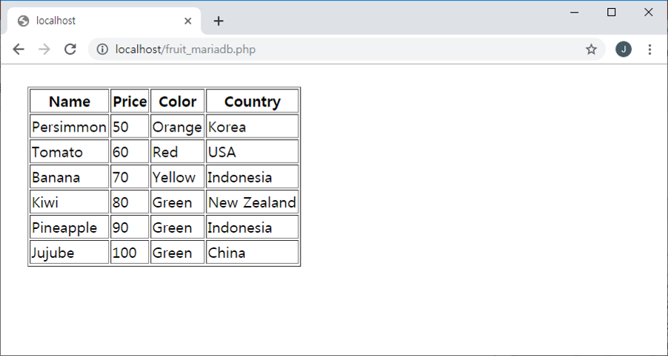
RESULT
Notes:
52

Slide 53
MySQL에서 PHP 프로그래밍
Fruit1.php
<html>
<body>
<form name=fruit method=post action="./fruit2.php">
Insert new data.<br>
Name : <input type=text name=name><br>
Price : <input type=text name=price><br>
Color : <input type=text name=color><br>
Country : <input type=text name=country><br>
<input type=submit value="입력">
<input type=reset value="취소">
</form>
</body>
</html>
Notes:
53

Slide 54
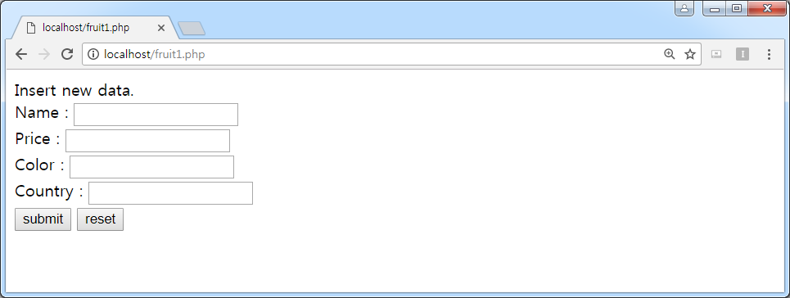
RESULT
Notes:
54

Slide 55
fruit2.php
<html>
<body>
<?php
$conn = mysqli_connect (‘localhost', 'root', 'apmsetup', 'goods’);
if (mysqli_connect_errno()) {
printf("%s \n", mysqli_connect_error());
exit;
}
$query = "INSERT INTO fruit VALUES ('" .
$_POST['name'] . "', " . $_POST['price'] . ", '" .
$_POST['color']. "', '" . $_POST['country'] . "')";
$result = mysqli_query ($query);
if ($result)
print “입력되었습니다.<br>”;
else
print “입력되지 않았습니다.<br>”;
?>
</body>
</html>
Notes:
55

Slide 56
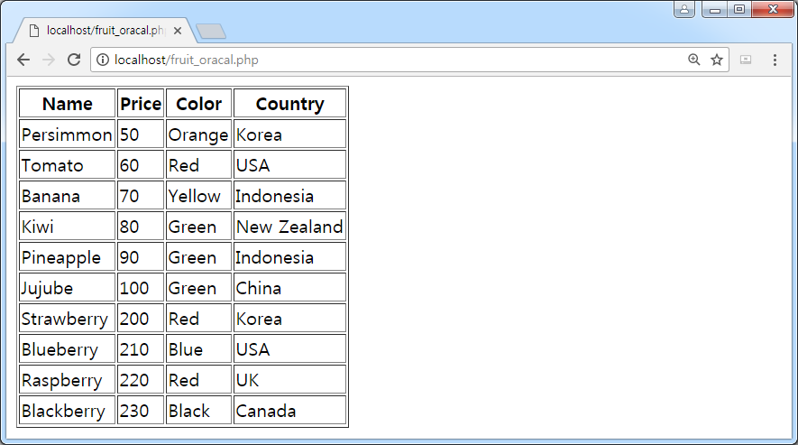
RESULT
Notes:
56

